Slide 1
ENSn4446: Kvantitativní výzkum v environmentalistice
Základní přístupy k výzkumu
Tomáš Doseděl – dosedel@fss.muni.cz

Slide 2
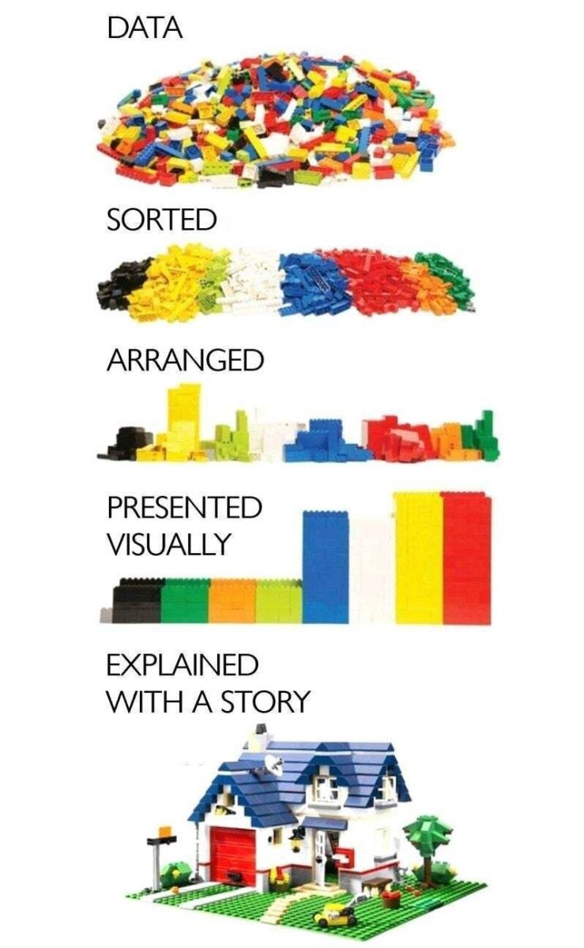
(díky Františku Kalvasovi z FF ZČU v Plzni za inspiraci)

Slide 3
Základní koncepty vědy
K výzkumu přistupujeme s určitými předpoklady o tom, jak svět kolem nás funguje
Zdroje: tradice, autority (pozor na falešné autority, viz Covid)
Epistemologie: systém uspořádání vědeckých znalostí
Metodologie: způsob, jak znalosti získat a ověřit
Teorie: systém logicky vysvětlující empirická pozorování
Induktivní vs. deduktivní výzkum

Slide 4
Obvyklé chyby
Špatné měření
Přílišné zobecňování
Selektivní pozorování
Nelogické vyvozování

Slide 5
Problémy a námitky
Nedokážeme předpovědět individuální chování
Pracujeme s většími agregáty
Vždycky bude dost výjimek – stoprocentní jistota neexistuje
Zkoumaní lidé se chovají jinak než nezkoumaní

Slide 6
Proměnné
Popisují jeden koncept, např. barvu trička, datum, výšku, váhu, plat, pohlaví
Mohou nabývat několika (?-? – tipnete si?) vlastností
Např.:
  pohlaví (muž, žena, …)
  barva (červená, modrá, žlutá…)
  příjem (1 000 Kč, 12 000 Kč…)

Slide 7
Proměnné
Rozlišujeme několik typů proměnných
Kategorizované
  Nominální (vyjmenujeme všechny možnosti)
  Ordinální (můžeme možnosti seřadit)
Spojité
  Kardinální (můžeme možnosti seřadit a víme, jak daleko jsou od sebe)
Závisle a nezávisle proměnná / Vysvětlovaná a vysvětlující

Slide 8
Návrh výzkumu
Schéma IMRAD
I – Introduction (teoretický úvod)
M – Methodology (data a metody)
R – Results (výsledky)
a – and
Discussion (jejich diskuze, závěr)

Slide 9
Kvantitativní vs. kvalitativní výzkum
Kvantitativní Kvalitativní
velký počet případů malý počet případů
zobecňování popis odlišností
dotazník rozhovor, focus group
statistická analýza analýza textu, obrazu

Slide 10
Deduktivní přístup
Výzkumné téma
Výzkumná otázka
Hypotéza
Koncepty
Operacionalizace
Proměnné

Slide 11
Deduktivní přístup
Výzkumné téma
Formuluje hlavní zaměření výzkumu
Častá chyba: příliš široké téma
Spotřeba alkoholu mezi studujícími závěrečného ročníku Mgr. studia ENS na FSS v Brně
Výzkumná otázka
Hypotéza
Koncepty
Operacionalizace
Proměnné

Slide 12
Deduktivní přístup
Výzkumné téma
Výzkumná otázka
Jasně a úderně formulovaná otázka, na kterou má výzkum odpovědět
Hlavní výzkumná otázka může generovat dílčí výzkumné otázky
Na čem závisí spotřeba alkoholu u studujících…
  Konzumují alkohol více muži, nebo ženy?
  Jak závisí konzumace alkoholu na původním oboru Bc. studia?
  Liší se v konzumaci alkoholu studující bydlící na kolejích a studující bydlící na privátech?
Hypotéza
Koncepty
Operacionalizace
Proměnné

Slide 13
Deduktivní přístup
Výzkumné téma
Výzkumná otázka
Hypotéza
Testovatelný výrok o vztahu dvou nebo více proměnných
Ukotveno v teorii
Muži konzumují alkohol více než ženy
Spotřeba alkoholu je vysoká
Studenti bydlící na kolejích pijí hodně
Koncepty
Operacionalizace
Proměnné

Slide 14
Deduktivní přístup
Výzkumné téma
Výzkumná otázka
Hypotéza
Koncepty
Jaké jevy hypotézy popisují?
Pohlaví
Bydlení na kolejích
Spotřeba alkoholu
Operacionalizace
Proměnné

Slide 15
Deduktivní přístup
Výzkumné téma
Výzkumná otázka
Hypotéza
Koncepty
Operacionalizace
Jak koncepty měřit?
Lékařská prohlídka vs. prohlášení respondenta
Muž vs. žena, Muž vs. žena vs. jiné, Muž vs. žena vs. trans muž vs. trans žena…
Proměnné

Slide 16
Deduktivní přístup
Výzkumné téma
Výzkumná otázka
Hypotéza
Koncepty
Operacionalizace
Proměnné
Způsob popisu operacionalizovaných konceptů ve statistickém programu
Pohlaví – nominální proměnná s x kategoriemi: muž, žena,….

Slide 17
Deduktivní přístup
Výzkumné téma
Výzkumná otázka
Hypotéza
Koncepty
Operacionalizace
Proměnné

Slide 18
Induktivní přístup
Měření
Operacionalizace
Hledání vzorců
Formulování závěrů

Slide 19
Induktivní přístup
Měření
Vidím různé typy osob, které se různě chovají
Provedu řadu měření a pokusím se tyto skupiny kategorizovat
Operacionalizace
Hledání vzorců
Formulování závěrů

Slide 20
Induktivní přístup
Měření
Operacionalizace
Skupiny se liší určitými znaky (délka vlasů, mohutnost těla…)
Podle těchto znaků mohu rozlišit skupinu A a skupinu B
Hledání vzorců
Formulování závěrů

Slide 21
Induktivní přístup
Měření
Operacionalizace
Hledání vzorců
Chovají se příslušníci obou skupin odlišně? Např. v konzumaci alkoholu?
Pokouším se najít vzorec, typické chování (s řadou výjimek)
Formulování závěrů

Slide 22
Induktivní přístup
Měření
Operacionalizace
Hledání vzorců
Formulování závěrů
Popisuji nalezené vzorce
lidé s delšími vlasy a méně mohutnými těly většinou konzumují méně alkoholu

Slide 23
Induktivní přístup
Měření
Operacionalizace
Hledání vzorců
Formulování závěrů

